Slide 1
ПЕРЕКИСЬ ВОДОРОДА В БОРЬБЕ С КОРОНАВИРУСОМ

Slide 2
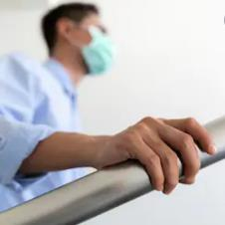
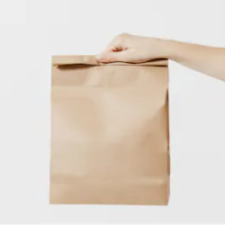
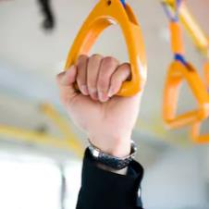
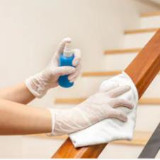
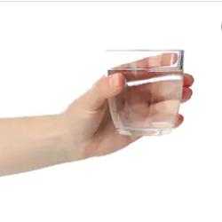
КОРОНАВИРУС ЖИВЕТ НА РАЗЛИЧНЫХ ПОВЕРХНОСТЯХ
СТАЛЬ 2 дня
БУМАГА 5 дней
ПЛАСТИК 5 дней
ДЕРЕВО 4 дня
СТЕКЛО 4 дня
НЕОБХОДИМА ПЕРИОДИЧЕСКАЯ ДЕЗИНФЕКЦИЯ ПОВЕРХНОСТЕЙ !

Slide 3
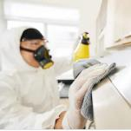
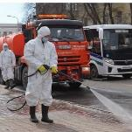
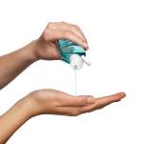
РЕКОМЕНДАЦИИ К СОСТАВУ СРЕДСТВ ДЕЗИНФЕКЦИИ
₽6 на 1л
Интерьер помещений и транспорта – ПЕРЕКИСЬ ВОДОРОДА
Транспорт, фасады зданий и улицы – ГИПОХЛОРИТ КАЛЬЦИЯ
₽0,2 на 1л
₽200 на 1л
Санитайзеры для личной гигиены – ИЗОПРОПАНОЛ И ЭТАНОЛ
₽400 на 1л

Slide 4
ПЕРЕКИСЬ ВОДОРОДА ПРОТИВ КОРОНАВИРУСА
Не имеет запаха и не вызывает осложнений у людей с заболеваниями дыхательных путей
Эффективна против всех известных вирусов и множества бактерий
Разлагается без остатка и не оставляет следов на поверхности
Не оказывает негативного воздействия на окружающую среду

Slide 5
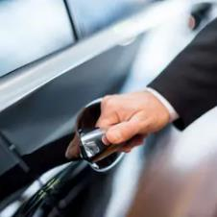
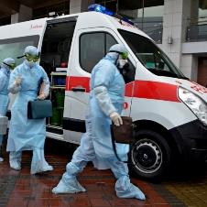
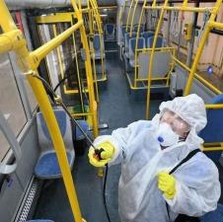
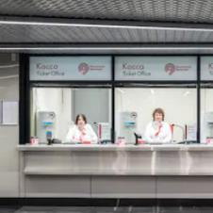
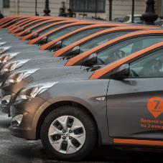
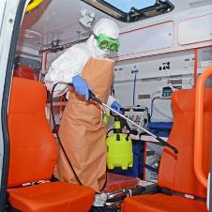
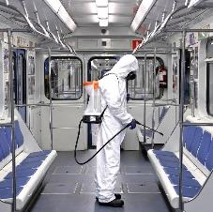
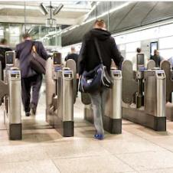
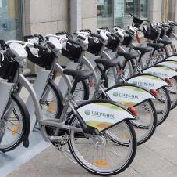
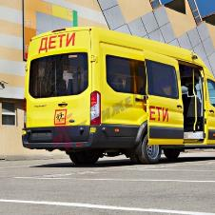
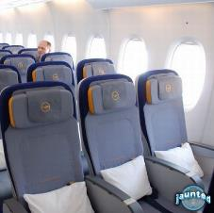
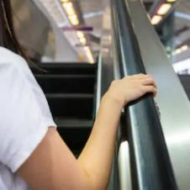
ГДЕ НЕОБХОДИМО ПРОВОДИТЬ ОБЕЗЗАРАЖИВАНИЕ: ТРАНСПОРТ
ПЕРСОНАЛЬНЫЙ ТРАНСПОРТ
СПЕЦТРАНСПОРТ
ОБЩЕСТВЕННЫЙ ТРАНСПОРТ
ТРАНСПОРТНАЯ ИНФРА-СТРУКТУРА

Slide 6
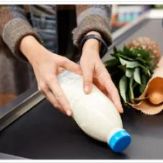
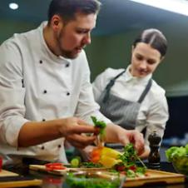
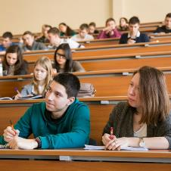
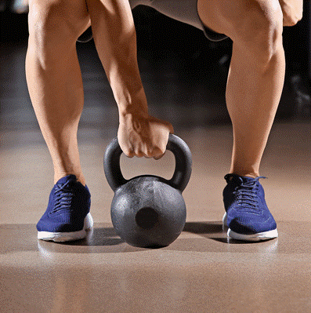
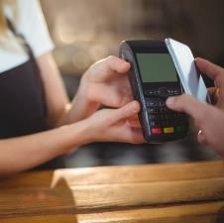
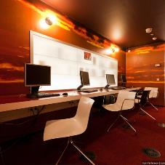
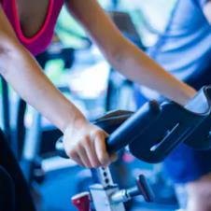
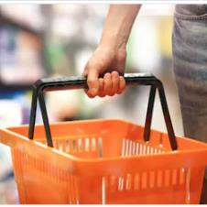
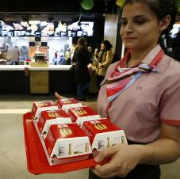
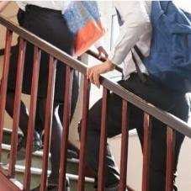
ГДЕ НЕОБХОДИМО ПРОВОДИТЬ ОБЕЗЗАРАЖИВАНИЕ: ОБЩЕСТВЕННЫЕ ЗАВЕДЕНИЯ
СУПЕРМАРКЕТЫ
ОТЕЛИ, КАФЕ И РЕСТОРАНЫ
УЧЕБНЫЕ И КУЛЬТУРНО-ДОСУГОВЫЕ ЦЕНТРЫ
СПОРТЗАЛЫ

Slide 7
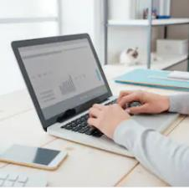
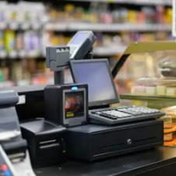
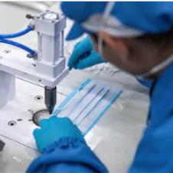
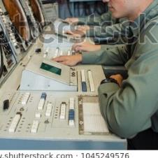
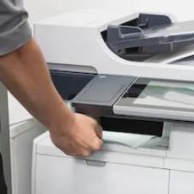
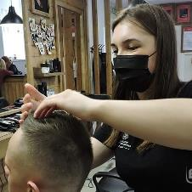
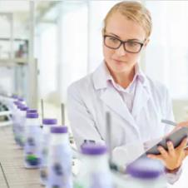
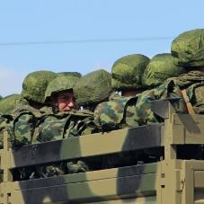
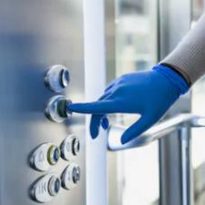
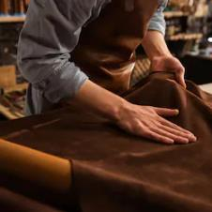
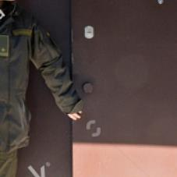
ГДЕ НЕОБХОДИМО ПРОВОДИТЬ ОБЕЗЗАРАЖИВАНИЕ: РАБОЧИЕ ПРОСТРАНСТВА
ОФИС
СФЕРА УСЛУГ
ПРОИЗВОДСТВО
АРМИЯ

Slide 8
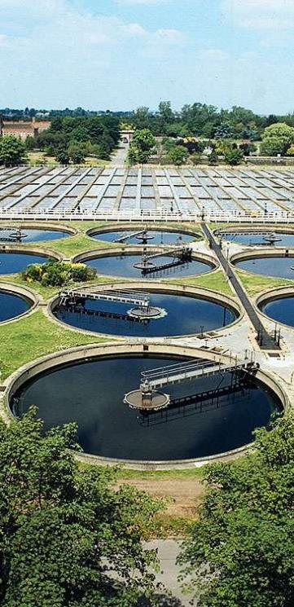
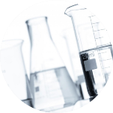
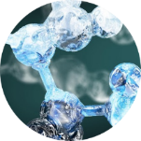
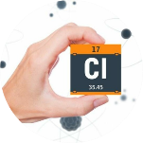
ВЛИЯНИЕ ДЕЗИНФЕКТАНТОВ НА ОКРУЖАЮЩУЮ СРЕДУ
ОЧИСТНЫЕ СООРУЖЕНИЯ
ПЕРЕКИСЬ ВОДОРОДА
Разлагается на кислород и воду
Легко разлагаются
СПИРТЫ
ПДК < 0,5 мг/л
ПАВы
ПДК < 5 мг/л
ХЛОР

Slide 9
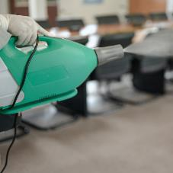
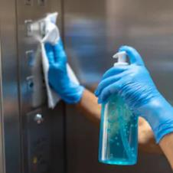
МЕТОДЫ ПРИМЕНЕНИЯ ПЕРЕКИСИ ВОДОРОДА
Раствор перекись водорода применяют методом орошения или протирания поверхностей.
Используйте раствор для проведения дезинфекции помещений, полов, стен, дверных ручек, посуды, жесткой мебели от широкого спектра вирусных инфекций (включая коронавирус, грипп, ОРВИ).
Расход при орошении
Расход при протирании
+
300 мл/м²
200 мл/м²
Выбирайте правильные средства для вашей безопасности

